Slide 1
Для чего нужен Интернет
Муниципальное бюджетное дошкольное образовательное учреждение города
«Детский сад № 17 «Тополёк»

Slide 2
Что такое Интернет
Всемирная паутина ежегодно завлекает в свои сети миллионы новых пользователей.
Среднестатистический современный человек уже с трудом представляет свое существование без Интернета.
Однако далеко не все могут точно ответить на вопрос, что такое интернет – ведь для каждого из нас он играет свою роль.

Slide 3
Для чего нужен Интернет

Slide 4
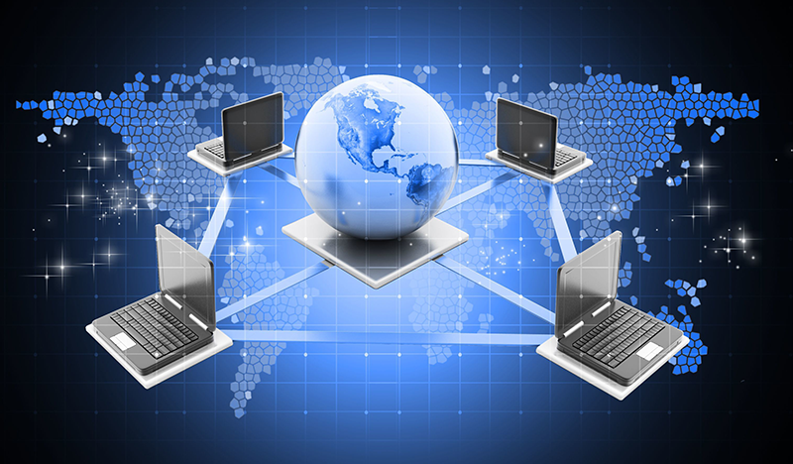
"Интернет нужен для передачи и приема информации".
Его можно представить как одно большое виртуальное поле информации, которое замечательно структурировано и оснащено системой поиска. Без системы поиска интернет не был бы настолько популярен.

Slide 5
Ответ на такой вопрос скоро перейдет в стадию максимально обобщенной парадигмы. "Для чего нужна жизнь?" и "Для чего нужен Интернет?" - это вопросы, которые в скором будут находится на одном уровне значимости.

Slide 6
Как ответить на этот вопрос подробно?
Сколько людей, столько и мнений. Каждому нужен интернет по своему. Статья длиною в три тысячи символов недостаточна, чтобы даже сокращенно пробежаться по всем целям использования интернета в наше время.
Давайте обратимся к основным пунктам, которые как нам мыслится имеют первостепенное значение.

Slide 7
Для чего нужен интернет:
1. Чтобы передавать и принимать тексты, сообщения, офисные документы
(в электронном виде, в любом из существующих форматов), графические материалы, аудиозаписи, видеоматериалы и т.д. То есть, другими словами - осуществлять оперативное (и долгосрочное, перспективное) общение со своими партнерами, коллегами по работе, клиентами, родственниками или друзьями.

Slide 8
2. Получать доступ к огромному числу справочников (адресных, географических, отраслевых, специальных и т.п.) и иной схожей, но более подробной информации.

Slide 9
3. Постоянно быть в курсе последних мировых и региональных новостей (причем, информацию можно как "просматривать" (в текстовом, графическом виде, в видео формате), так и "прослушивать".

Slide 10
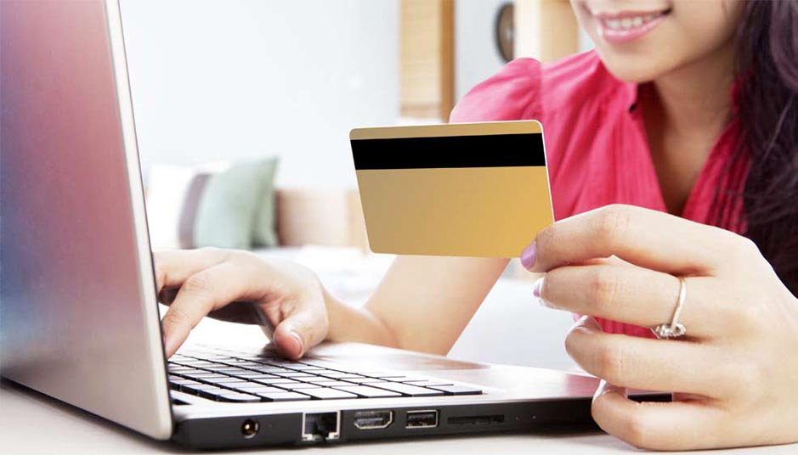
4. Создавать, исполнять или пользоваться процессами и технологиями. Мы можем: проводить любые операции со своими банковскими счетами (от проплат по международным контрактам до оплаты коммунальных услуг); участвовать в биржевых торгах, не выходя из дома или офиса (а с помощью "ноутбука" и сотовой или спутниковой связи, вообще из любой точки земного шара); покупать (и продавать) все, что необходимо для бизнеса или для личного потребления, через Internet-магазины. Сегодня в мире через Сеть продается практически все, часто - с доставкой на дом. Можно выбрать по каталогу одежду или обувь, заказать обед, запросить понравившуюся книгу или видеокассету и все будет доставлено по указанному адресу.

Slide 11
5. Общаться по интересам, чувствовать себя гражданином мира.
То, что помогает всем, кто нуждается в групповой и индивидуальной психотерапии, а также обычном каждодневном развитии: ведь где и когда еще можно одновременно обсуждать одно и то же с несколькими сотнями, а то и тысячами людей?

Slide 12
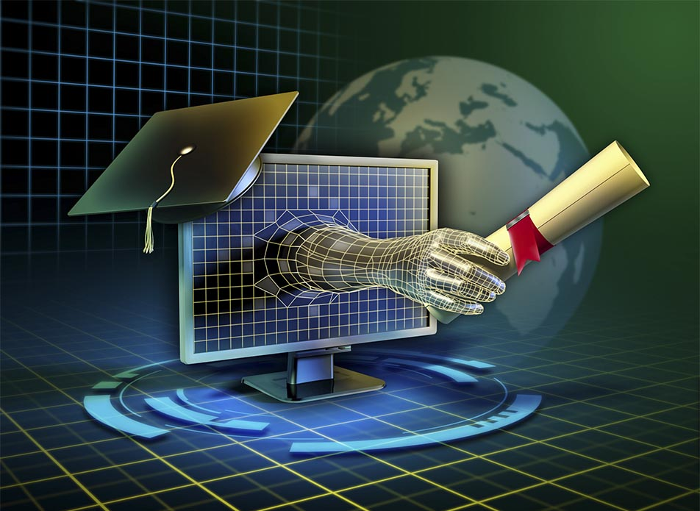
6. Удаленно учиться, иными словами - получать образование в другой стране, не выезжая из своей. На самом деле никакая другая учеба не может быть так удобна. Ехать потом, за потверждением и окончательным получением всех документов, конечно, придется, но ведь вначале - какая экономия сил, средств, времени! А если учесть, что термин "учеба" подразумевает не только преподавателей в аудиториях, академические часы и дисциплины, но и любой познавательный процесс, участвуя в котором, человек приобретает и закрепляет разнообразные навыки.

Slide 13
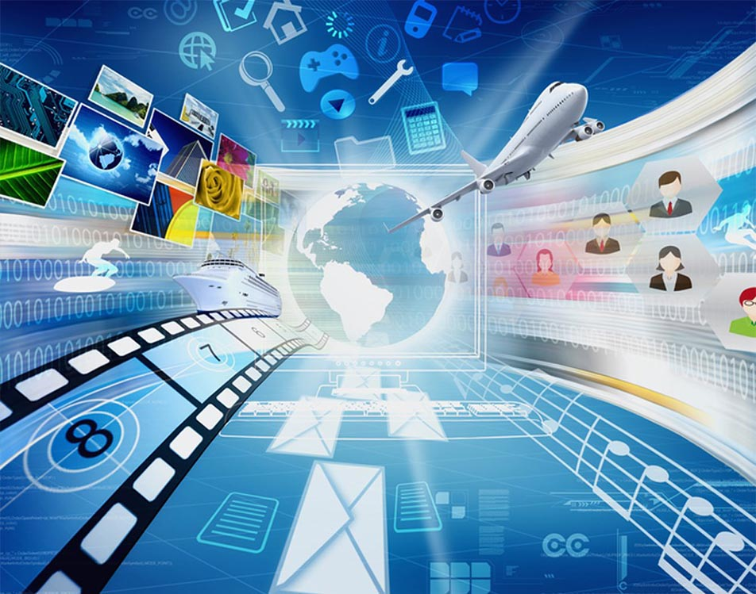
7. Осуществлять Internet-консалтинг, как поиск и обработку информации из самой сети (поиск поставщиков и потребителей, мониторинг и анализ рынков и т.д). Проводить маркетинговые и социологические исследования рынка. Где как не в Сети это можно делать быстро и довольно в больших объемах?

Slide 14
8. Заниматься рекламой.
Пока что самым популярным и распространенным видом является и самая примитивная - баннерная. Она лидирует по всем параметрам, но не далек тот день, когда и все остальное сюда придет.

Slide 15
9. Создавать собственный сайт.
То есть - тоже заниматься рекламой, но уже вроде как никого на это не "заряжая", собственными силами. Удобно: деньги тратятся на это один раз - при создании, а не каждый раз, как понадобится напомнить о себе. Плюс неограниченное количество информации, размещенное на своем сайте, подробно представленное и "обставленное" всем чем угодно - текстами, фото, графиками, видео-роликами.

Slide 16
10. Работа в интернете!
И тут уж, сами понимаете, как он может быть нам НЕ НУЖЕН? Универсальнейший инструмент и предмет обработки этим самым инструментом - одновременно.

Slide 17
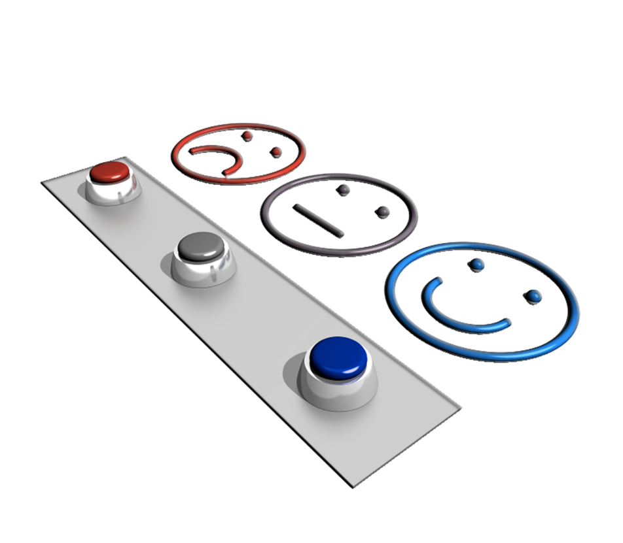
К сожалению, в интернете плохая сторона представлена более ярко, ну а светлая созидающая сторона блекнет. Все зависит от самих пользователей интернета. Мы сами наполняем нашу жизнь и определяем ее качество. Мы сами наполняем интернет и определяем его ведущую сторону.

Slide 18
Спасибо за внимание
☺!

